Slide 1

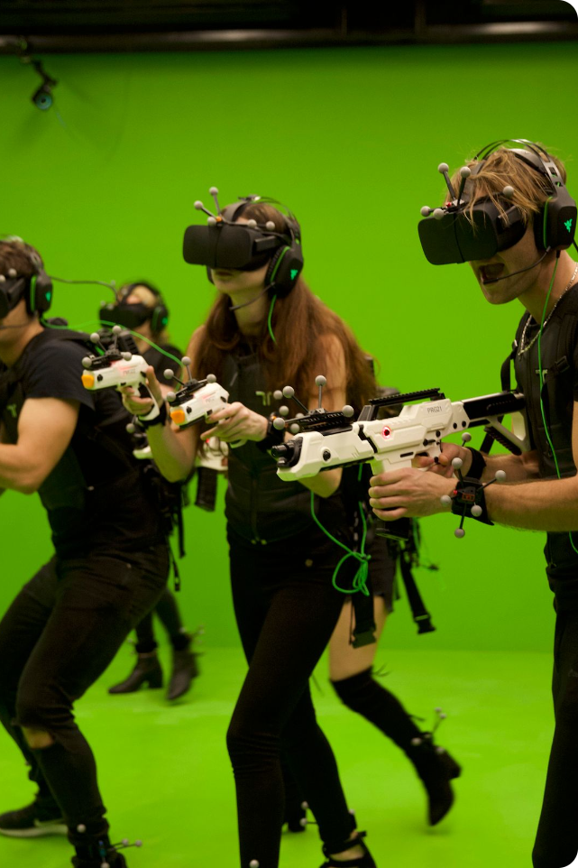
La Réalité Virtuelle dans l'Industrie du Jeu Vidéo
Plongez dans le monde fascinant de la réalité virtuelle dans l'industrie du jeu vidéo. Découvrez comment cette technologie révolutionnaire crée des expériences de jeu immersives et captivantes.

Slide 2

Qu'est-ce que la Réalité Virtuelle dans l'Industrie du Jeu Vidéo ?
1
Définition
La réalité virtuelle est une technologie qui plonge les joueurs dans des environnements virtuels interactifs, créant ainsi une expérience de jeu immersive.
2
Avancées technologiques
Grâce aux progrès technologiques récents, la réalité virtuelle offre des graphismes sensationnels, un suivi précis des mouvements et une interaction réaliste.

Slide 3
Le Fonctionnement de la Réalité Virtuelle
1
Les casques VR
2
Les contrôleurs
Les casques VR sont les principaux équipements utilisés en jeu vidéo, permettant aux joueurs d'immerger visuellement dans des mondes virtuels en 3D.
Les contrôleurs de mouvement permettent aux joueurs d'interagir avec l'environnement virtuel en simulant les actions réelles, comme la manipulation d'objets.

Slide 4
L'Impact de la Réalité Virtuelle sur l'Expérience de Jeu
Immersion Totale
Interaction Réaliste
Défis et Excitation
La réalité virtuelle crée une immersion totale dans le jeu en plaçant les joueurs au cœur de l'action, les plongeant dans des mondes virtuels extraordinaires.
Les interactions physiques naturelles permises par la réalité virtuelle rendent l'expérience de jeu plus réaliste et engageante.
Les jeux en réalité virtuelle offrent des défis uniques et une dose d'adrénaline supplémentaire, augmentant l'excitation et le plaisir du jeu.

Slide 5
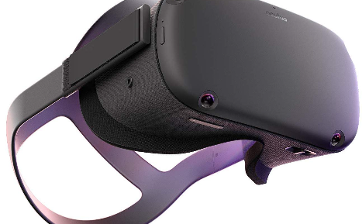
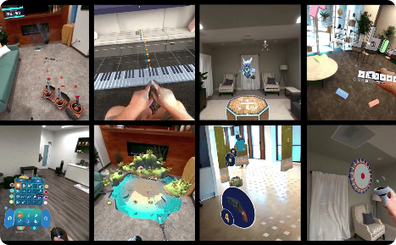
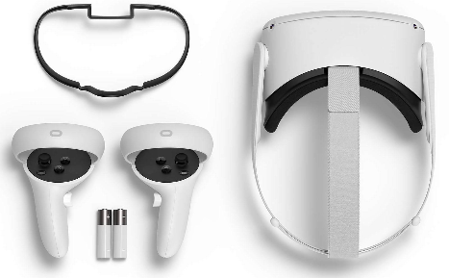
L'Exemple du Meta Quest 3: Caractéristiques et Performances
Liberté Sans Fil
Graphismes Époustouflants
Contrôle Précis
Découvrez le Meta Quest 3, un casque VR sans fil qui offre une liberté totale de mouvement sans avoir besoin d'un ordinateur ou de câbles encombrants.
Le Meta Quest 3 propose des graphismes époustouflants et des détails immersifs qui repoussent les limites de la réalité virtuelle.
Grâce aux contrôleurs intuitifs du Meta Quest 3, vous pouvez interagir de manière précise avec les objets virtuels et ressentir chaque mouvement.

Slide 6
Avantages et Limites de la Réalité Virtuelle dans l'Industrie du Jeu Vidéo
Avantages
Limites
Une immersion totale | Expériences uniques | Interaction réaliste | Nouvelles possibilités de gameplay
Casques coûteux | Besoin d'espace | Potentiel pour des problèmes de santé | Limites graphiques actuelles

Slide 7

Tendances Futures de la Réalité Virtuelle dans l'Industrie du Jeu Vidéo
1
Amélioration de la Résolution
Les futurs casques VR offriront des résolutions encore plus élevées, offrant des détails visuels incroyables et une immersion optimale.
2
Interaction Avancée
Les technologies telles que le suivi des yeux et les gants haptiques permettront une interaction plus avancée avec les mondes virtuels.
3
Intégration avec la Réalité Augmentée
La combinaison de la réalité virtuelle et de la réalité augmentée ouvrira de nouvelles possibilités pour des expériences de jeu encore plus créatives.

Slide 8
Conclusion et Points Clés
La réalité virtuelle a révolutionné l'industrie du jeu vidéo en offrant aux joueurs des expériences immersive et stimulantes. Avec des avancées continues et des tendances prometteuses, l'avenir de la réalité virtuelle dans les jeux vidéo est passionnant.

